Slide 1
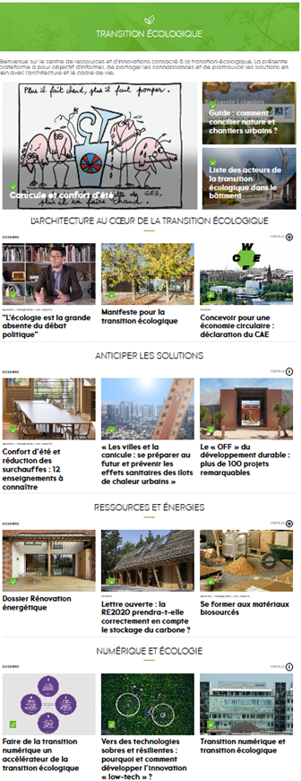
La plateforme en quelques mots
Pour qui ? Un outil d’information à destination des architectes, des étudiants, des maîtres d’ouvrage à convaincre, du public curieux, etc.
Quoi ? Référencer et présenter des travaux, des chiffres, des expérimentations ; recenser des bonnes pratiques ; des manifestes, des contributions, des tribunes, des formations sur toutes les thématiques liées à la transition écologique
Comité scientifique Parrainée par Jean Jouzel, la plateforme s’est dotée d’un comité scientifique composé d’élus, d’experts et d’architectes.
Quand ? Lancée depuis fin mars 2019, elle s’enrichit quotidiennement en fonction de l’actualité et de l’avancée de la recherche sur ce sujet.
Où ? Sur le site Internet de l’Ordre : www.architectes.org/transition-ecologique
Plateforme Transition écologique

Slide 2
Des partenaires
La plateforme rassemble et valorise des contenus (études, informations, études de cas, etc.) provenant d’acteurs tiers, dans une démarche partenariale : institutionnels, ENSA, associations, médias, centres de recherche et de ressources, Think Tanks, experts, CROA, etc.
Plateforme Transition écologique
Contenus et fréquentation
130 articles publiés sur la plateforme au 1er septembre 2020
4 rubriques :
Mise en lumière du rôle de l’architecture et de l’aménagement du territoire en faveur de la transition écologique
Valorisation de solutions pertinentes pour les bâtiments et aménagements
Promotion et exemples d’utilisation de ressources et d’énergies locales et de l’économie circulaire
Impact des outils et de l’économie numérique
Taux de fréquentation :
De 40 000 pages vues en juillet 2019, on en est aujourd’hui à près de 300 000 grâce notamment au relais du BlocNet

Slide 3
Conseil national
Maires et architectes réussir la transition écologique
A l’occasion des municipales 2020, le Conseil national de l’Ordre des architectes publie un guide à l’attention des maires et élus locaux des villes petites et moyennes qui ne disposent pas d’ingénierie locale suffisante
Ce guide propose 10 clés pour réussir la transition écologique
Il présente aussi des exemples de bonnes pratiques locales
Ce guide rencontre un grand succès auprès des communes. L’association Villes de France en est partenaire

Slide 4
Conseil national
10 clés Adaptées au contexte local
Identifier les ressources, les atouts et faiblesses de la commune
Hiérarchiser les enjeux et mettre en place une méthodologie de projet
Définir une stratégie en fonction de la taille et des spécificités de la commune
Amplifier la rénovation énergétique des logements existants et des équipements publics
Développer l’offre de logements et penser la réversibilité des bâtiments dès le programme
Maîtriser le foncier pour construire la ville sur la ville
Favoriser l’économie circulaire, les filières courtes, le recyclage de matériaux
Encourager l’expérimentation
Rendre les citoyens acteurs de leur ville
Mettre en place des chartes locales de qualité du cadre de vie

Slide 5
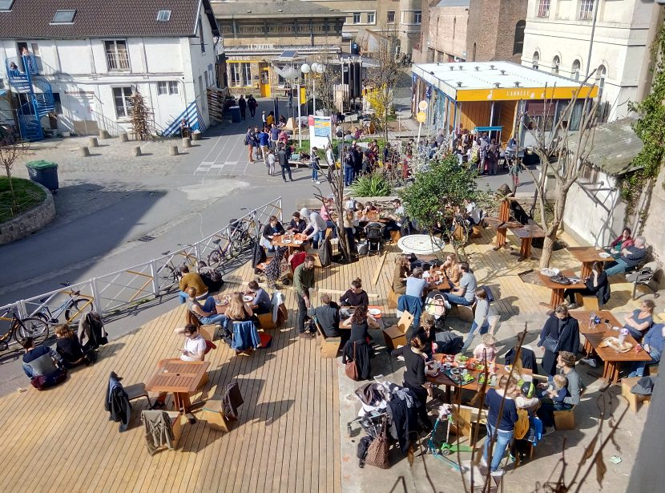
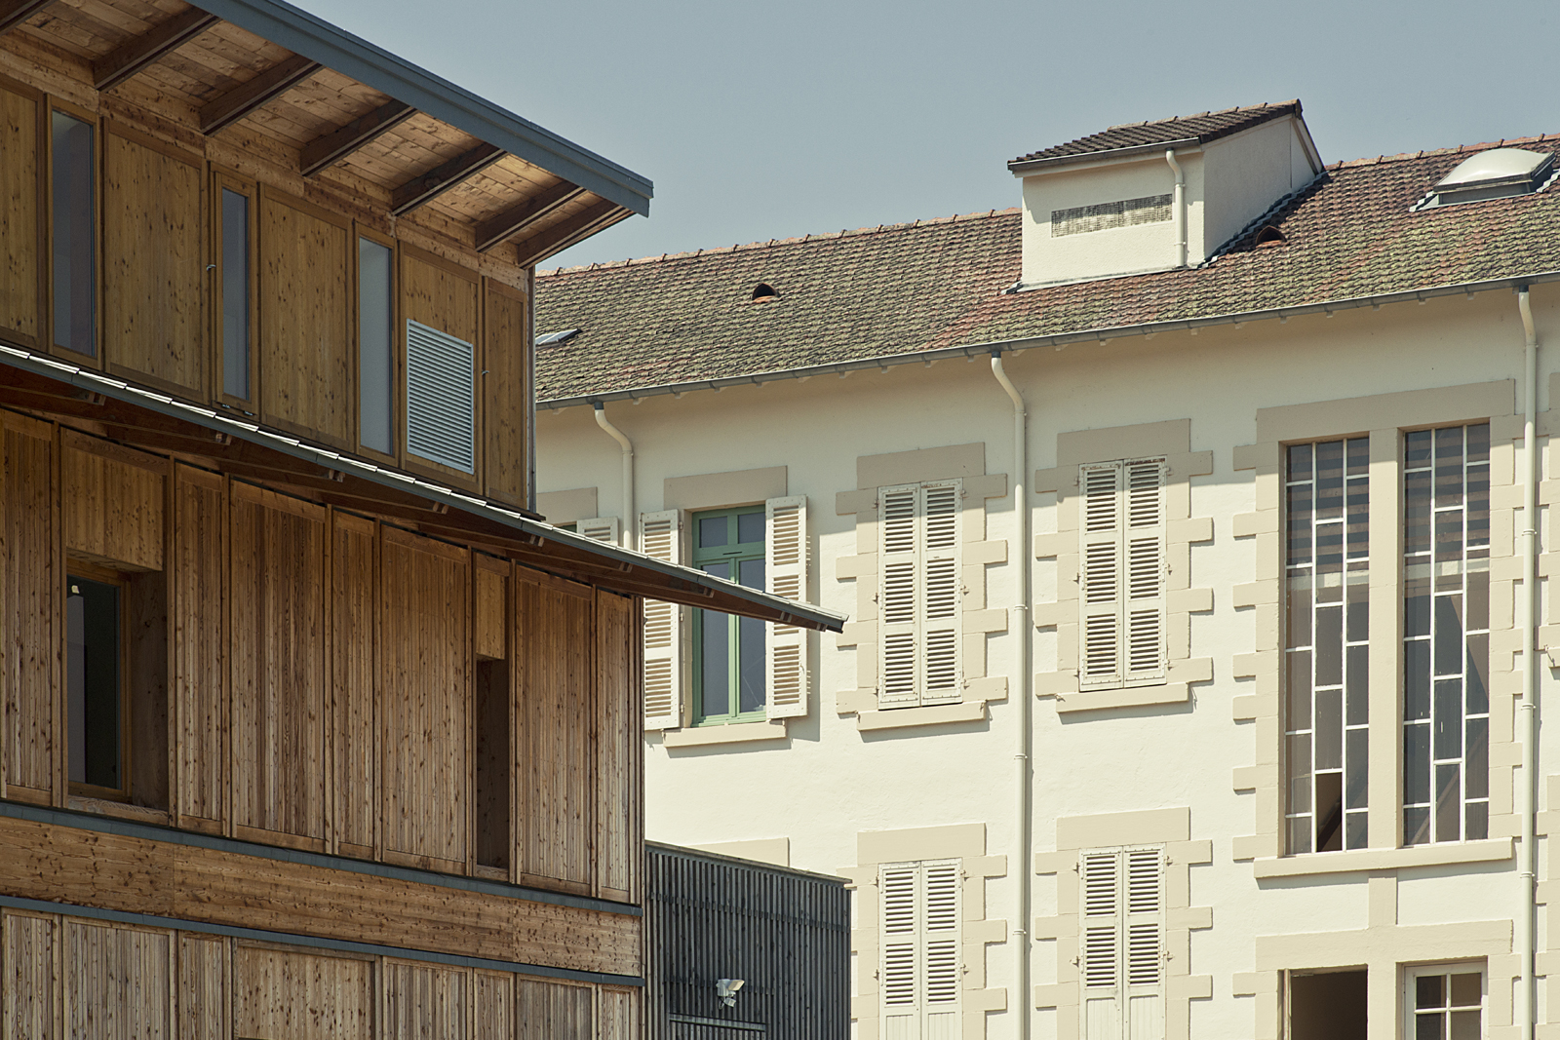
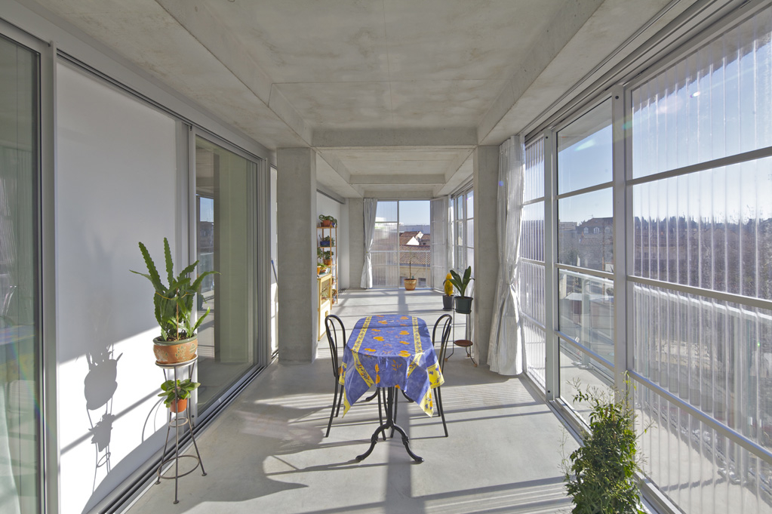
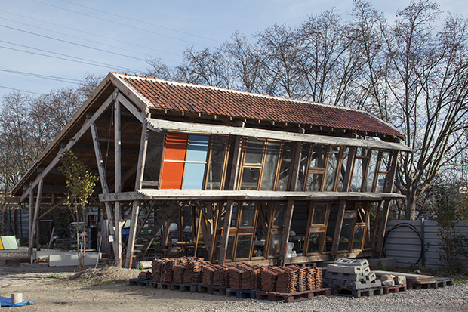
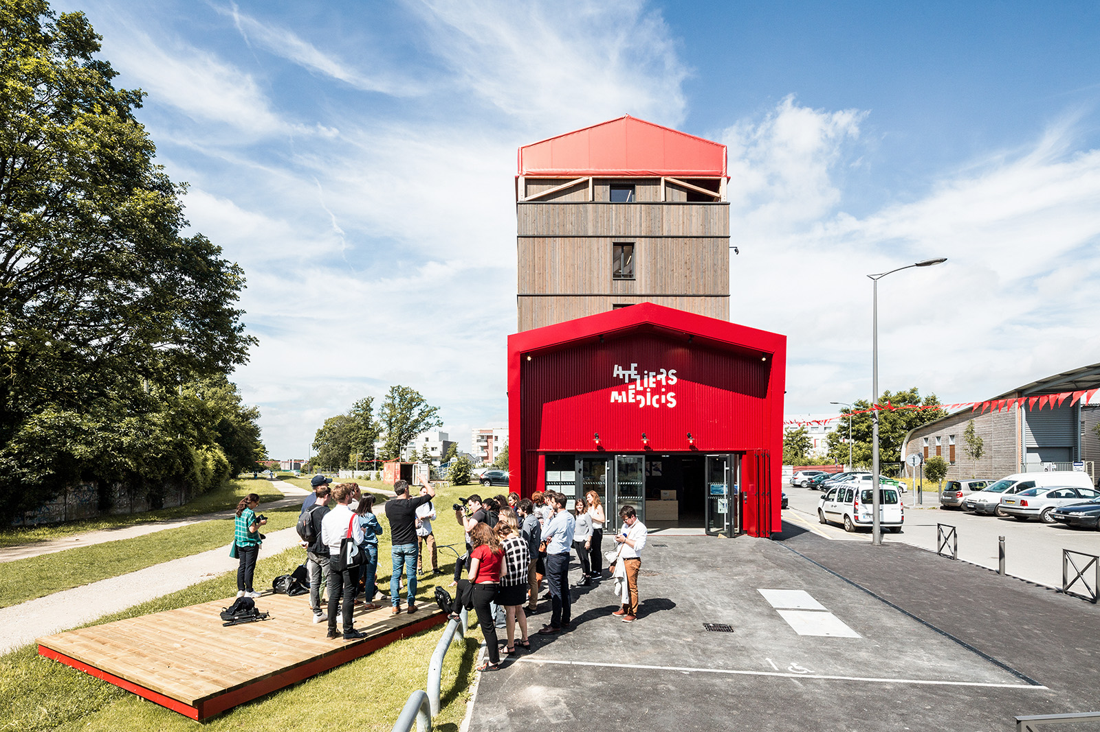
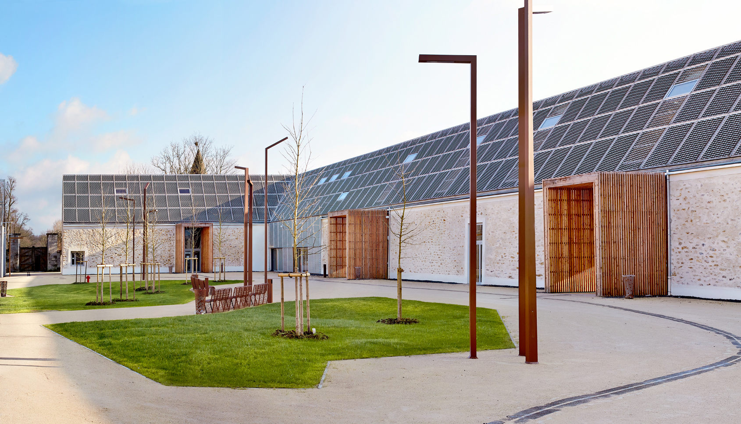
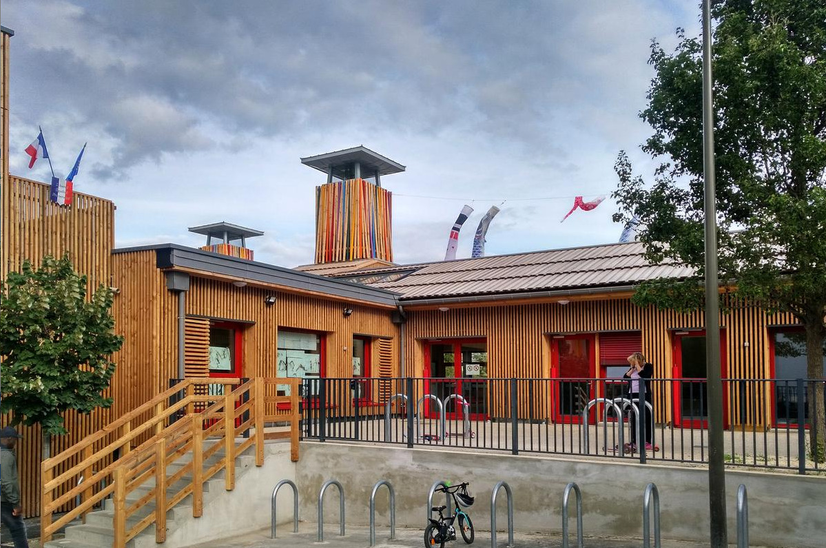
Conseil national
Des témoignages et des exemples de bonnes pratiques locales inspirantes

Slide 6
Livre blanc numérique de l’architecture et du cadre de vie
Objectif
Créer une université permanente de l’architecture et du cadre de vie.
Fédérer l’ensemble des acteurs de l’architecture, et plus largement de l’aménagement du territoire, pour co-construire et rendre accessible au public une réflexion prospective qui embrasse l’ensemble des domaines intéressant notre environnement architectural, urbanistique, culturel, social, écologique et économique. Partenaires déjà contributeurs : Action Logement, Plan bâtiment durable, APF, Réseau des maisons de l’architecture, Medieco, Manifeste pour la frugalité heureuse, MIQCP, Syndicat de l’architecture, UNAM, etc.
Forme
En ligne, une bibliothèque numérique publique, constamment mise à jour au fil de l’évolution de la réflexion.
5 grands chapitres
Architecture moteur de la transition écologique
Architecture, urbanisme et équilibre des territoires
Architectures et cultures
Qualité et valeur de la production architecturale
Être architecte (Formation, exercice, international, numérique, prospective)
Mise en ligne : octobre 2020 / Journées nationales de l’architecture
Septembre 2020

